Slide 1
Отбор “Masters“
Проект по темата “Общежития”

Slide 2
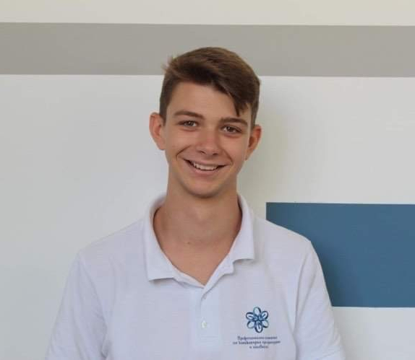
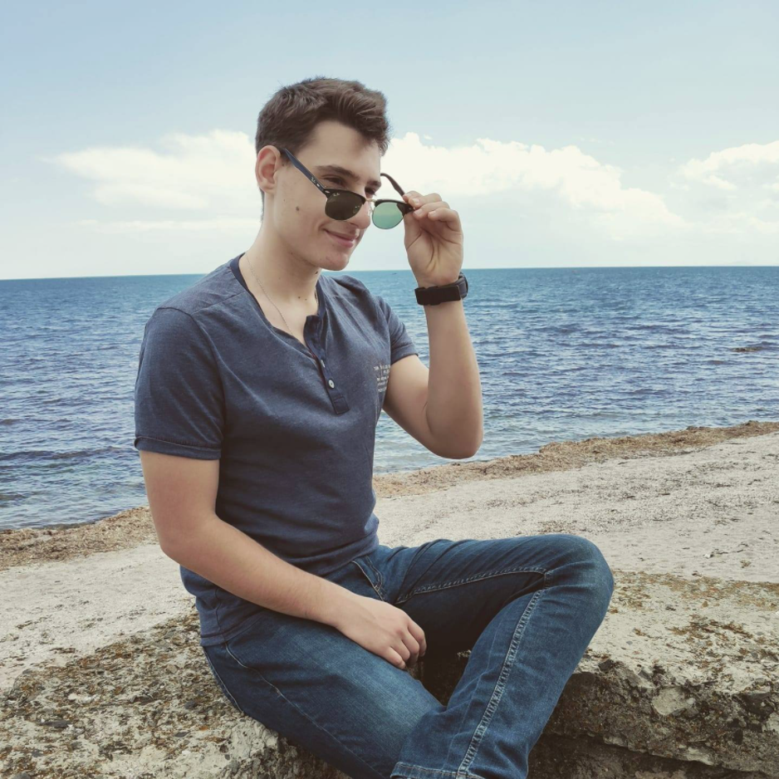
Нашият отбор
Стоян Пончев Man for everything
Марио Славов Developer

Slide 3



Етапи на работа
1
2
3

Slide 4
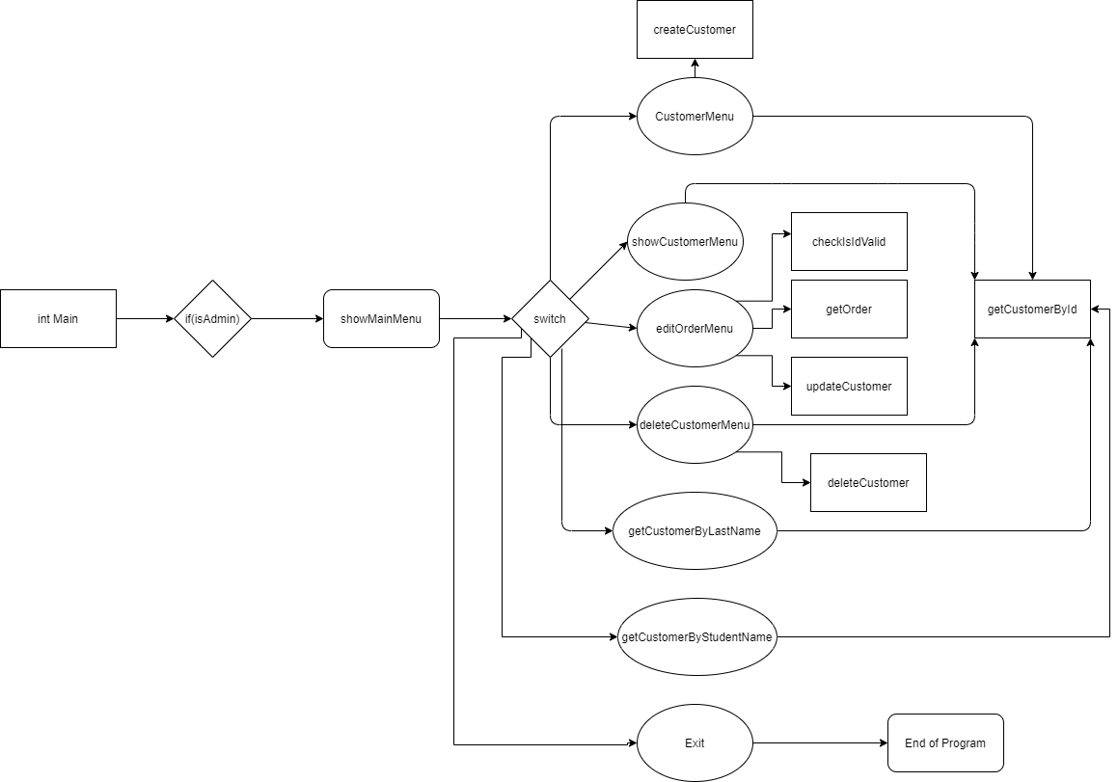
Диаграма на програмата ни

Slide 5





Технологии, които сме ползвали

Slide 6
Към програмата

